Slide 1


Опыт образовательной организации в рамках номинации:
«Лучший инклюзивный детский сад - 2023»
Муниципальное автономное дошкольное образовательное учреждение
«Центр развития ребенка – детский сад №11 «Якорек» г. Благовещенска, Республики Башкортостан
453431, Республика Башкортостан, г. Благовещенск, ул. Комарова 5/4, тел. 8(34766)31553
e-mail: madou-11@mail.ru , сайт: https://madou11.02edu.ru/

Slide 2
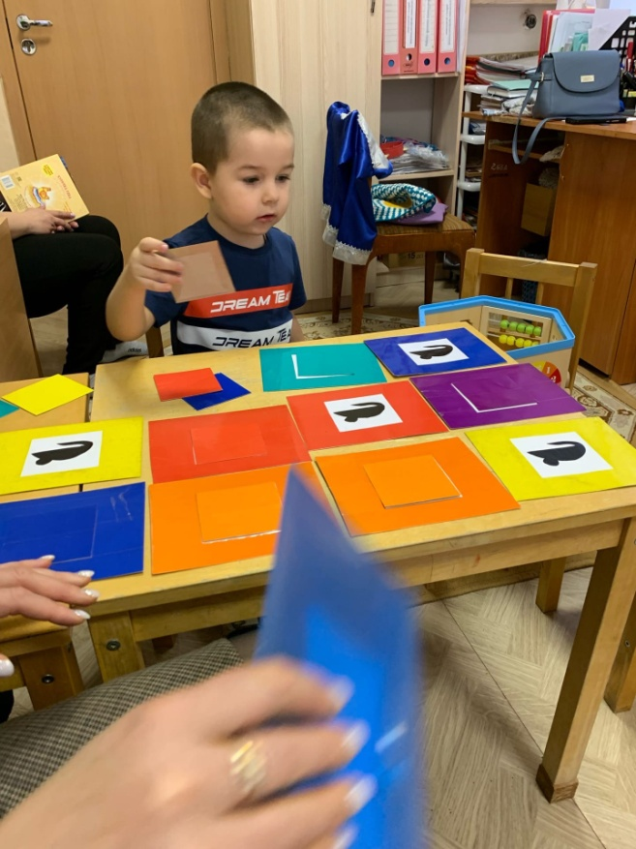
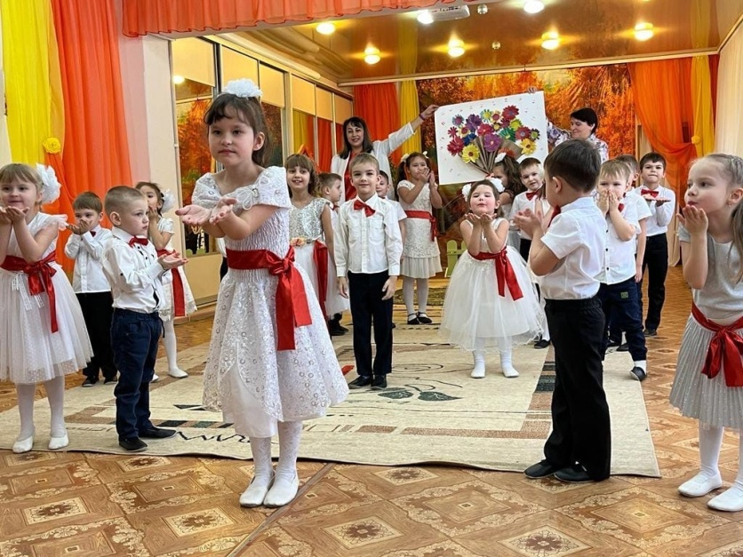
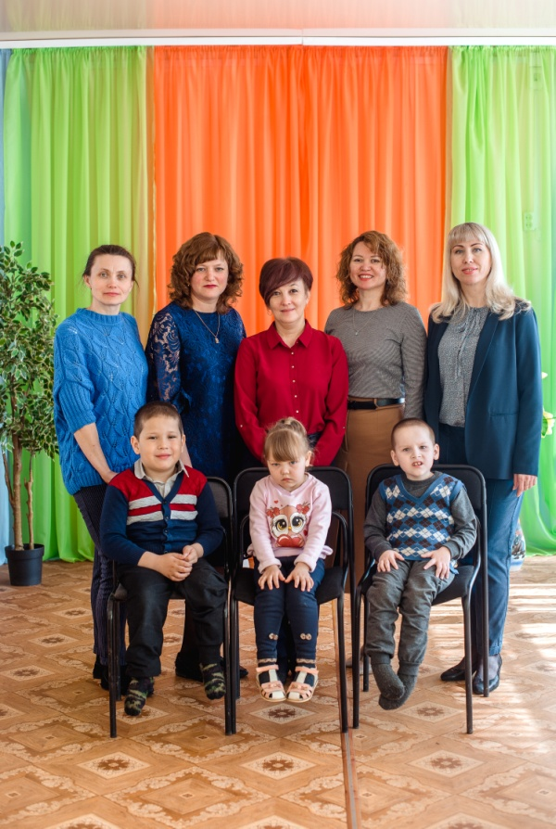
Контингент организации
Общее количество воспитанников: 314
Из них: обучающихся с ОВЗ – 30 (9,5%) Среди обучающихся с ОВЗ есть обучающиеся с нарушениями речи – 23 человека, которые посещают группы компенсирующей направленности (для детей с тяжелыми нарушениями речи). Дети инвалиды - 7 человек, посещают группы общеразвивающей направленности в инклюзивном формате.

Slide 3
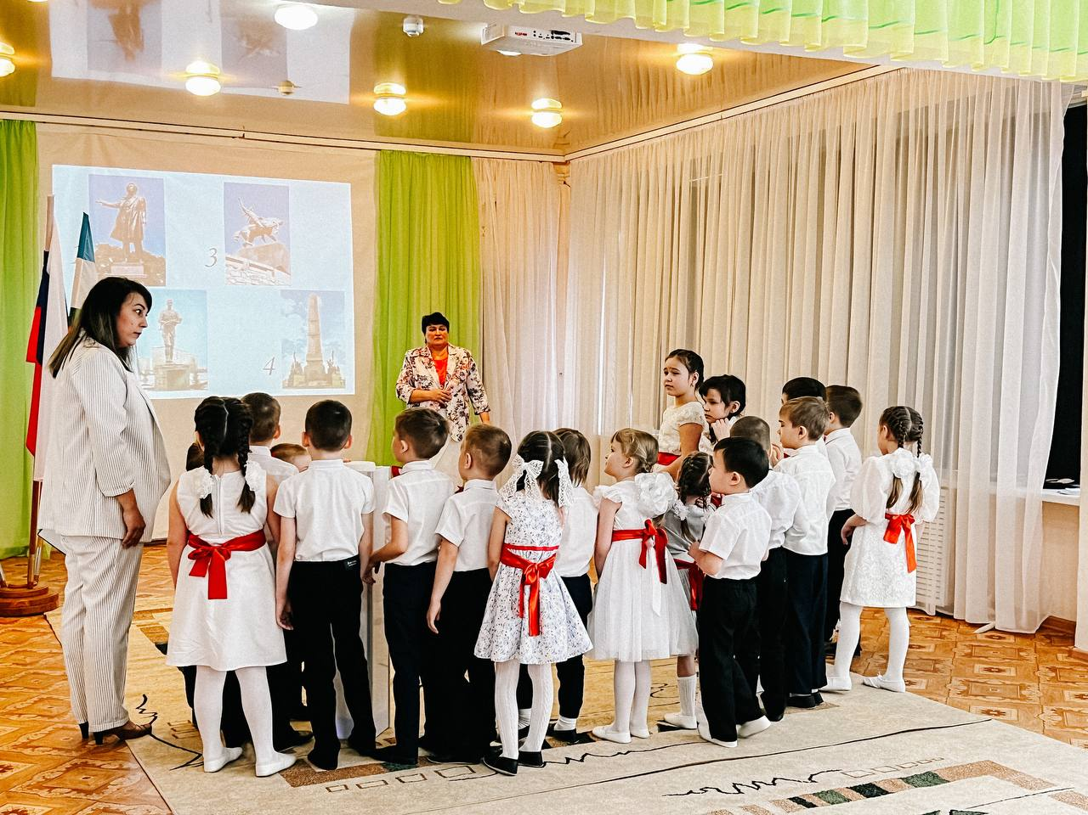
Образовательные программы
В ДОО реализуются:
Основная образовательная программа
Адаптивная образовательная программа для детей с тяжелыми нарушениями речи.
Программы размещены на сайте ДОО в на странице «Образование» https://madou11.02edu.ru/sveden/education/

Slide 4
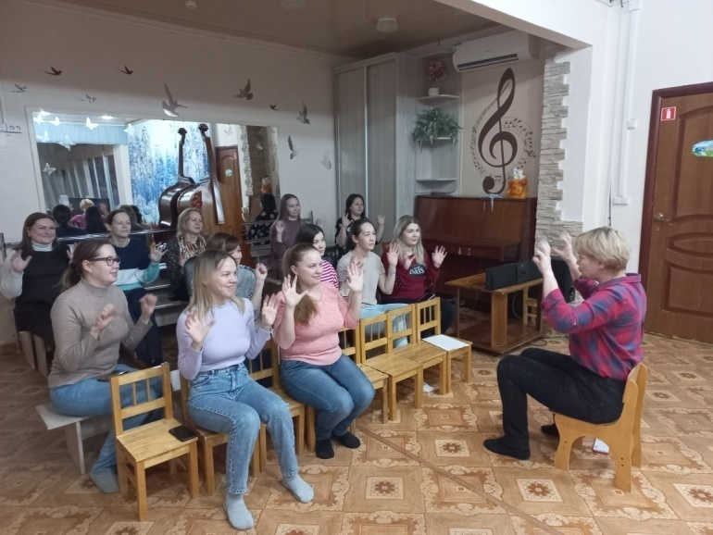
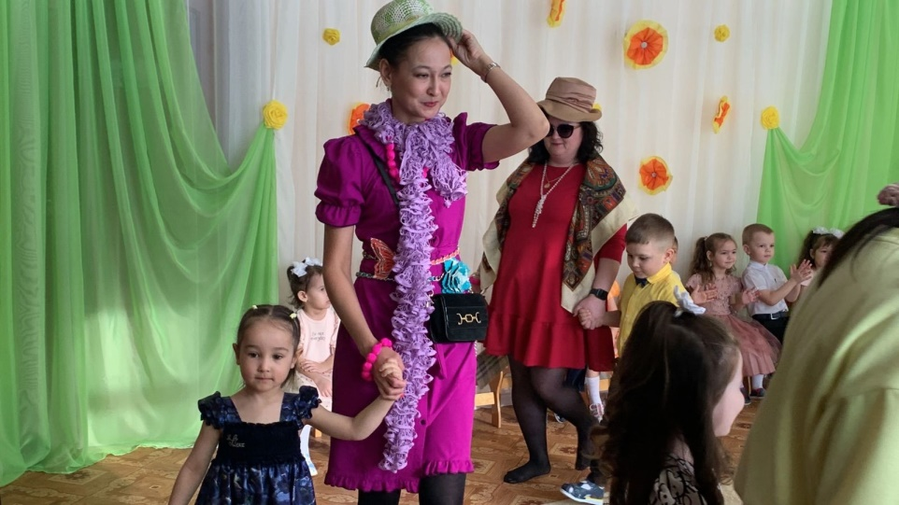
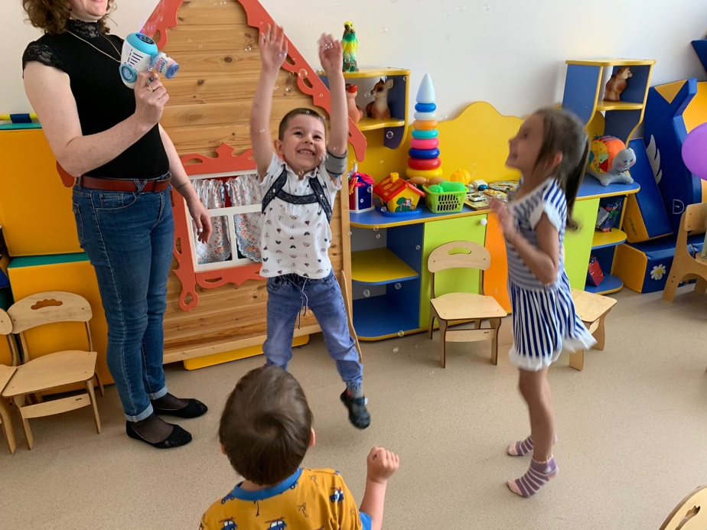
Форма организации инклюзивного образовательного процесса
Службы ранней помощи
Группы кратковременного пребывания
Группы с частичной инклюзией
Группа полной инклюзии
Временная (эпизодическая) инклюзия

Slide 5
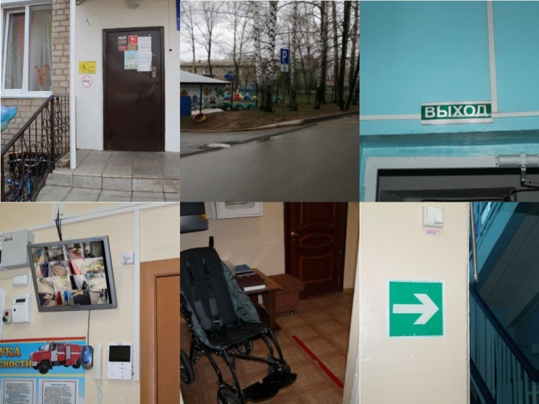
Доступная среда
В целях обеспечения доступности услуг для детей ОВЗ и инвалидов, разработан Паспорт доступности.
Входная площадка в здание ДОО имеет навес, информационный тактильный указатель, домофон, звонок при входи для вызова сопровождающего лица. При необходимости инвалиду или лицу с ОВЗ будет предоставлено сопровождающее лицо. Здание оснащено системой противопожарной сигнализации и световым табло «Выход», видеонаблюдением. Оборудована стоянка для автотранспорта (2 места с указанием парковочного места и знака «Инвалид»), имеется инвалидное кресло для маломобильных посетителей, имеется удобная навигация внутри здания. Официальный сайт учреждения имеет версию сайта для слабовидящих.

Slide 6
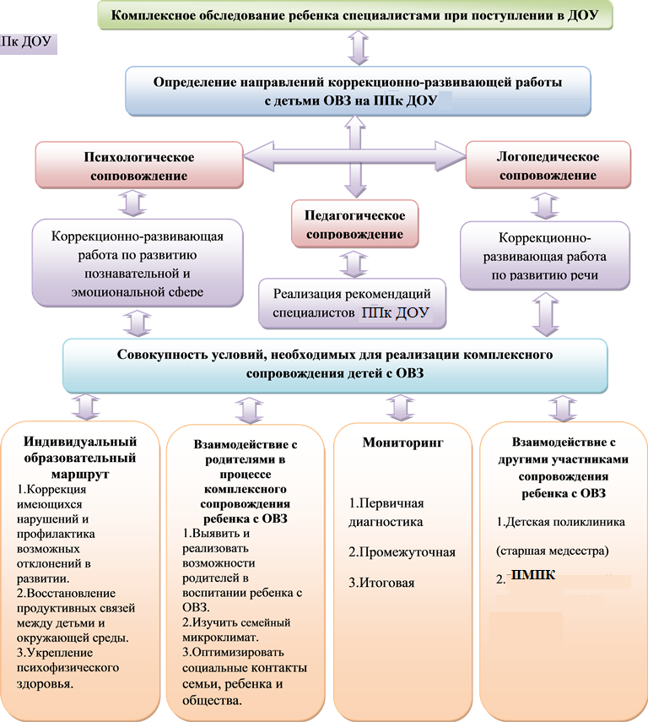
Модель службы психолого-педагогического сопровождения
Цель: организация коррекционно-развивающей работы в ДОО с детьми с ОВЗ и инвалидностью
Условия для реализации сопровождения: АООП, ИОМ, РППС, наглядности, дидактические материалы, пособия, технические средства, ППк, консультационный центр, АОП для ребенка, на основе рекомендаций специалистов ПМПК, Укомплектованность кадрами/ специалистами, которые владеют необходимыми компетенциями для работы с детьми с ОВЗ: логопед, психолог, инструктор по ФК
Диагностическая работа
Результат, обеспечивающий положительную динамику в процессе коррекции нарушений развития и соцадаптации детей с ОВЗ

Slide 7
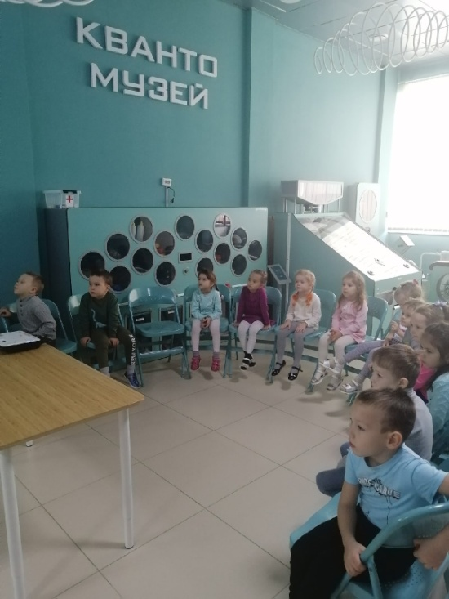
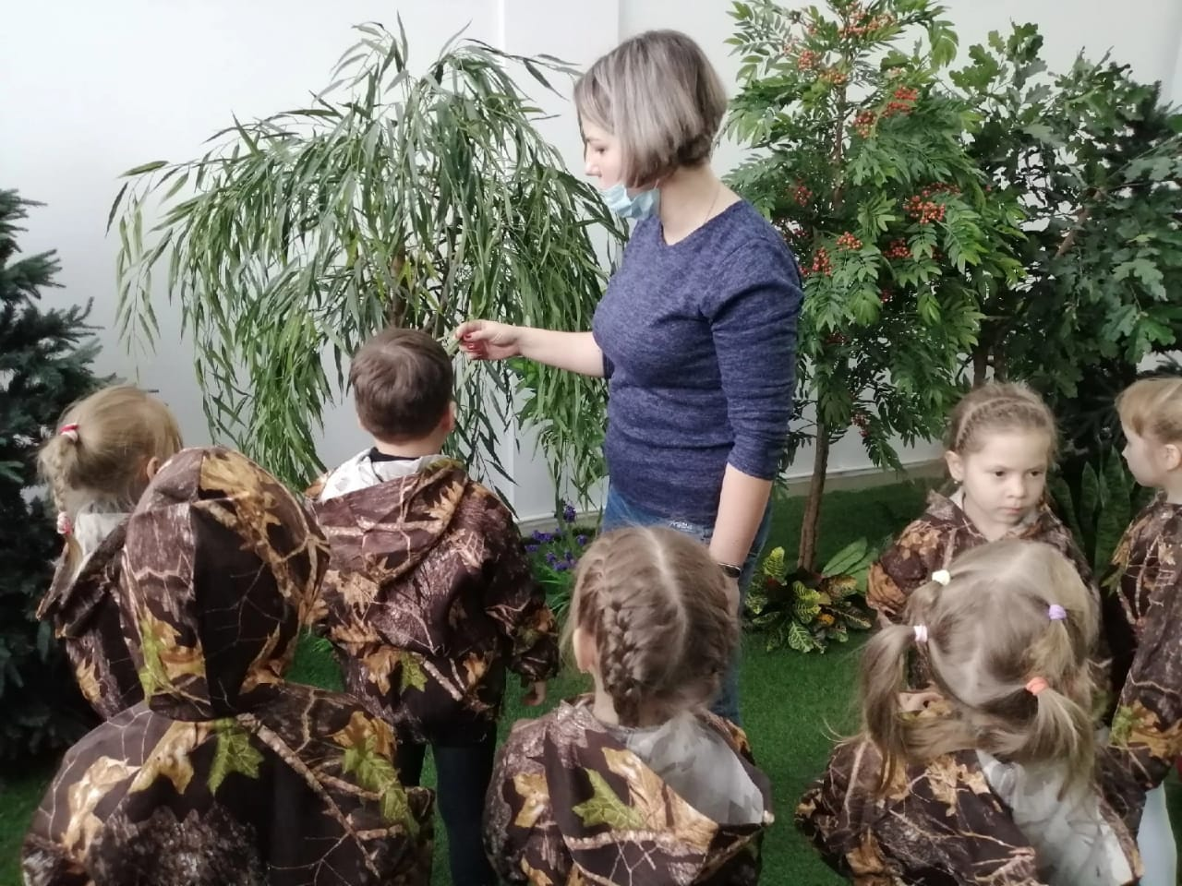
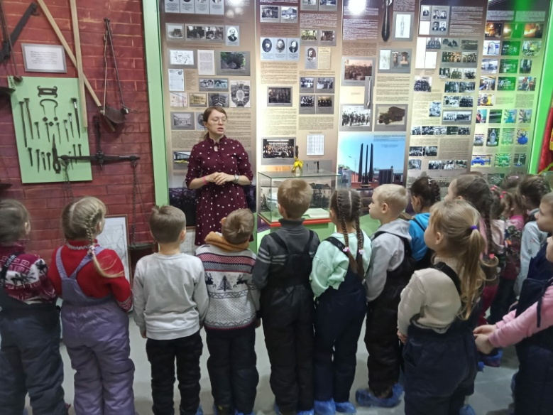
Социальные партнеры
МБУ ДО «Детская школа искусств»
МБУ Общедоступная библиотека
МБУ Городской Дворец культуры
МБУ Историко-краеведческий музей
МАОУ ДОД ДЮСШ
с общеобразовательными учреждениями: МОБУ СОШ №5, №6, №4,
МОБУ ДО ЦДТ, МБУ ДО «Детский образовательный технопарк»
Школа робототехники и ментальной арифметики «Вектор»
ФГБОУ ВО «БГПУ им. Акмуллы»
объекты: продуктовые, промышленные магазины: «Инза», «Байрам», «Планета», зоомагазин, аптеки, парикмахерские, кафе.
детская районная поликлиника.

Slide 8
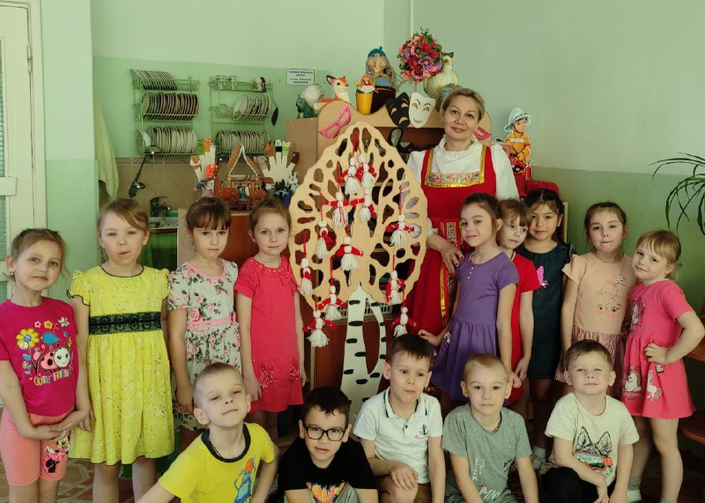
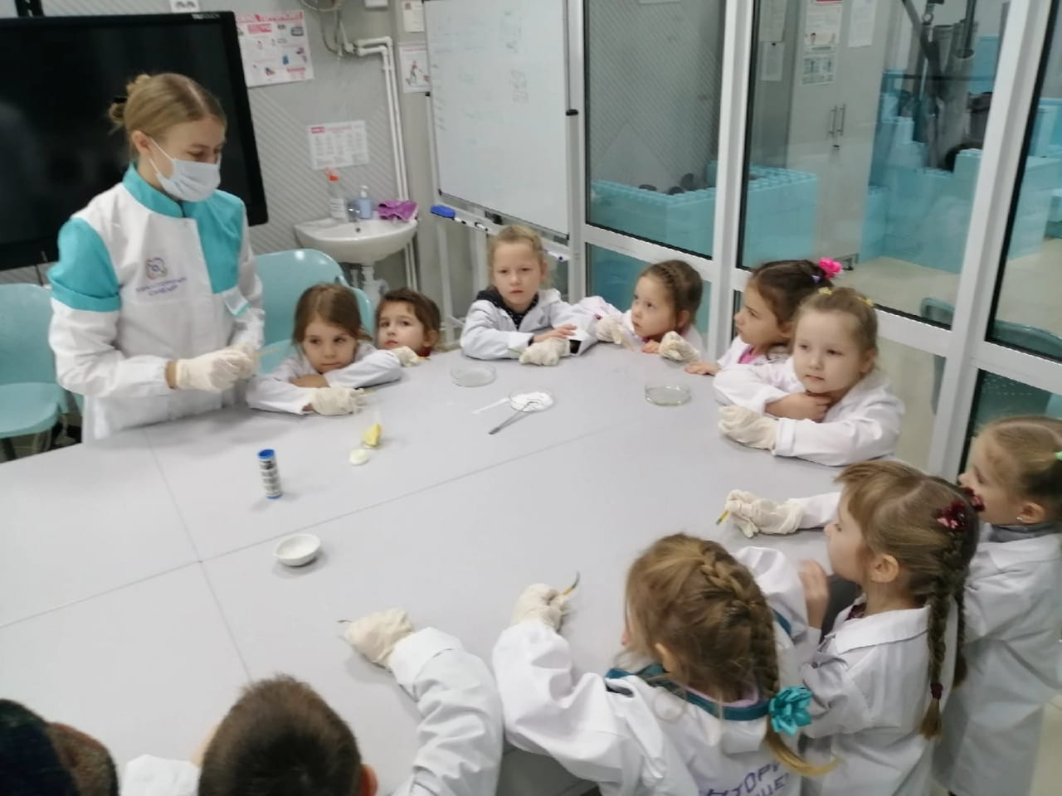
Сетевая форма реализация программ
Программа «Народные умельцы» реализуется с МБУ ДО «Детская юношеская спортивная школа Благовещенский район Республики Башкорстан»
Программа «Город мастеров реализуется с МБУ ДО Детский образовательный технопарк г. Благовещенска Республики Башкортостан

Slide 9
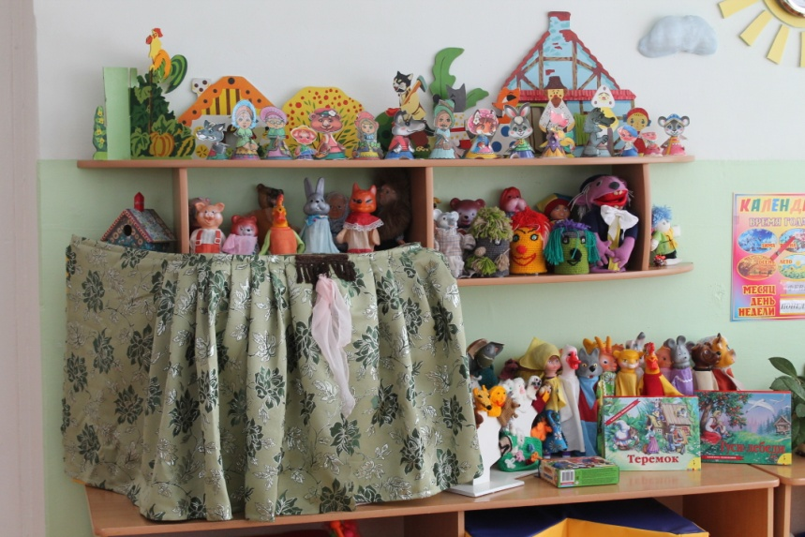
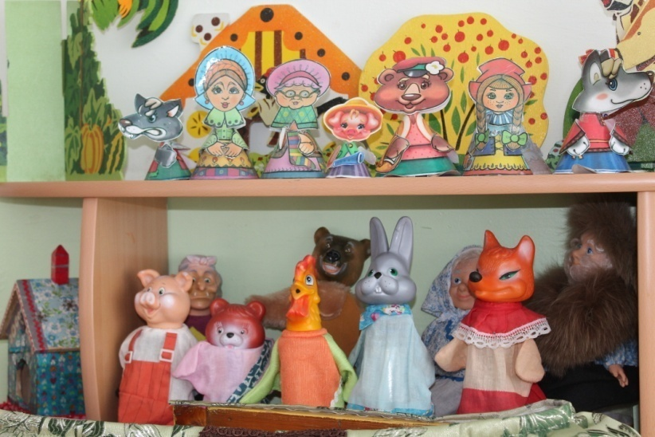
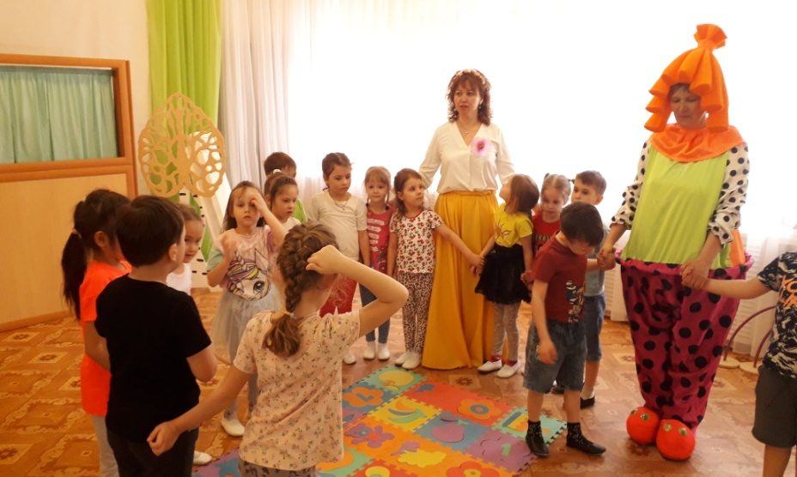
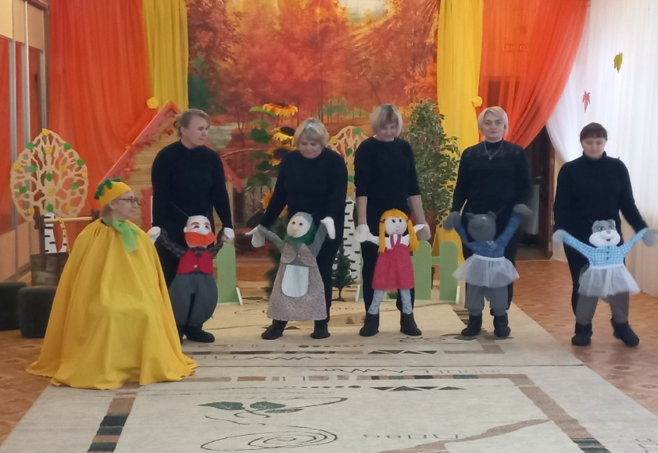
Инклюзивная практика «имаготерапия»
Оснащение развивающей среды

Slide 10
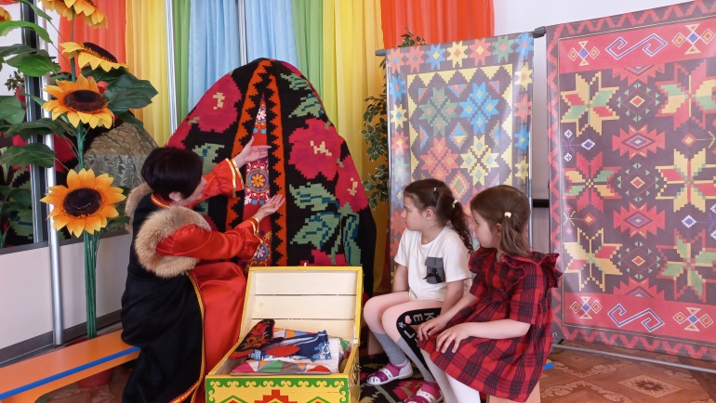
Включение обучающихся с ОВЗ в дополнительное образование

Slide 11
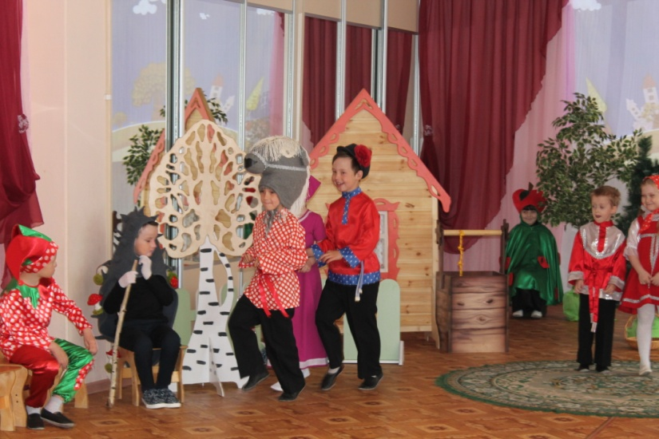
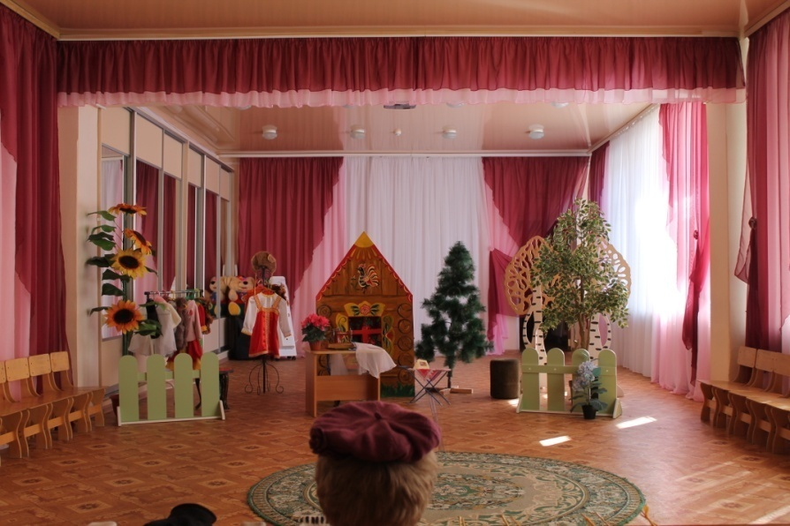
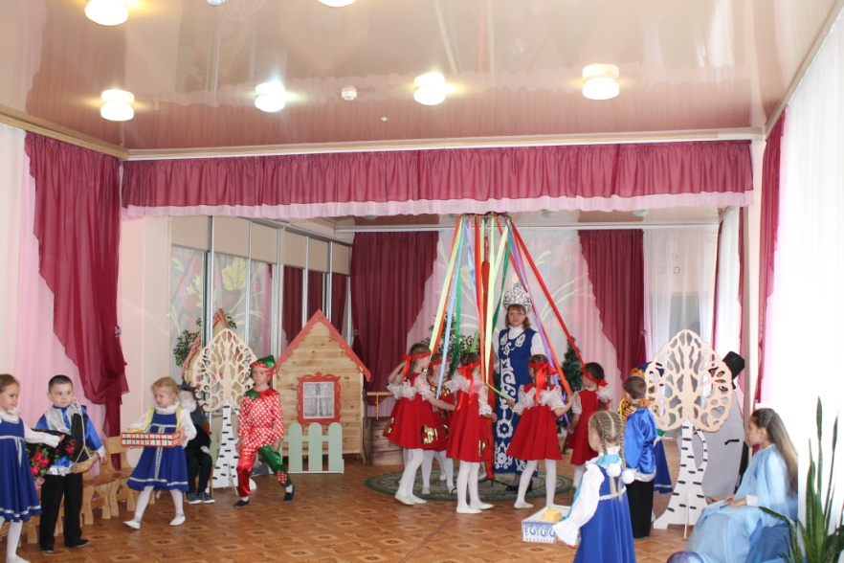
Инклюзивная практика «имаготерапия»
Театрализованное представление «Ярмарка» с участием детей инвалидов
из группы «Особый ребенок»

Slide 12
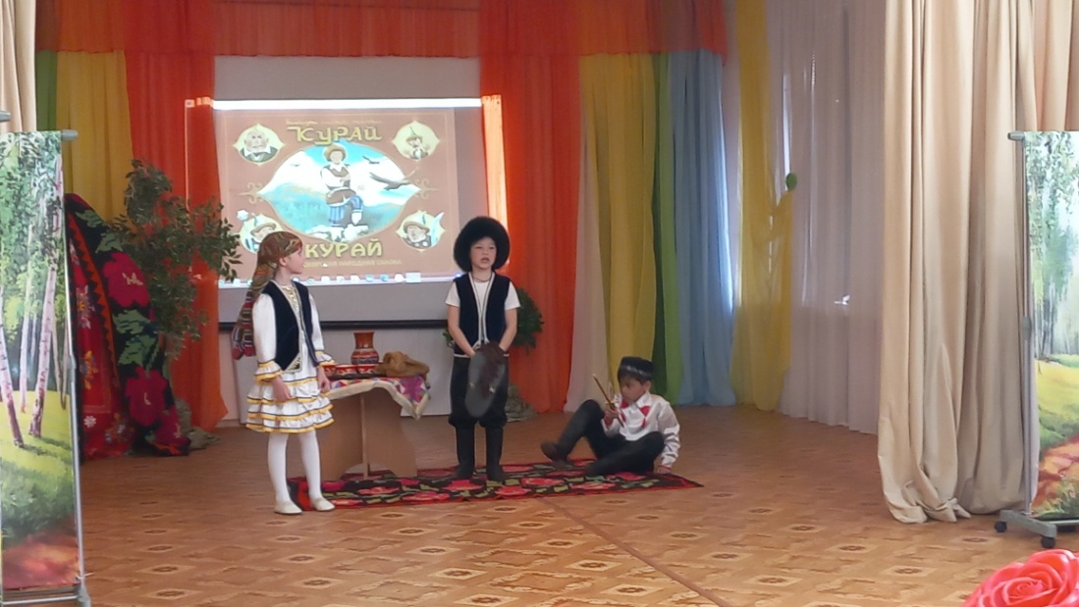
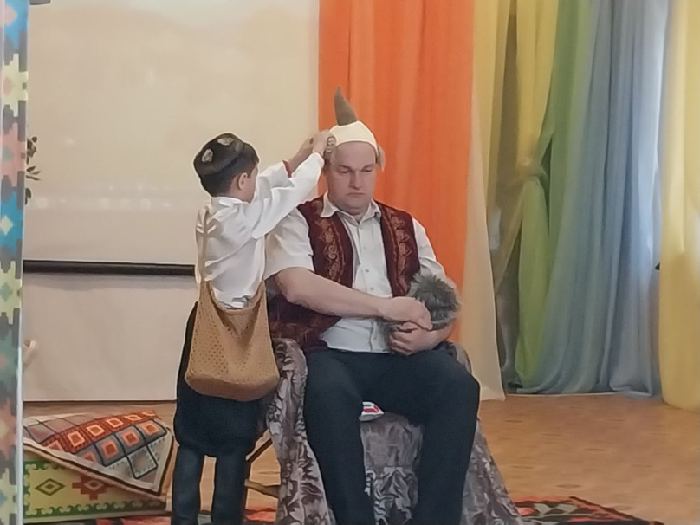
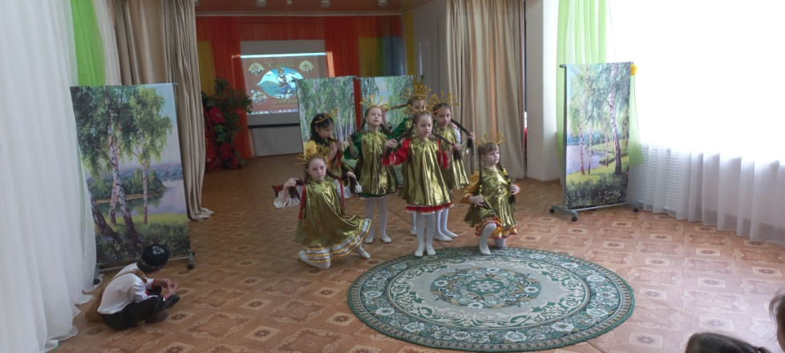
Инклюзивная практика «имаготерапия»
Сказка «Легенда о курае» с участием детей ОВЗ и родителей

Slide 13
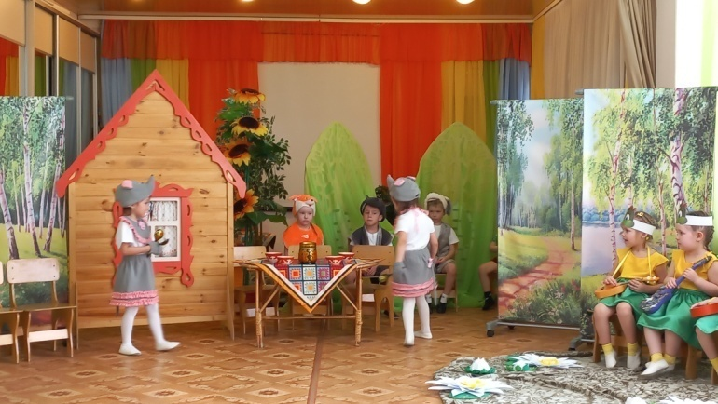
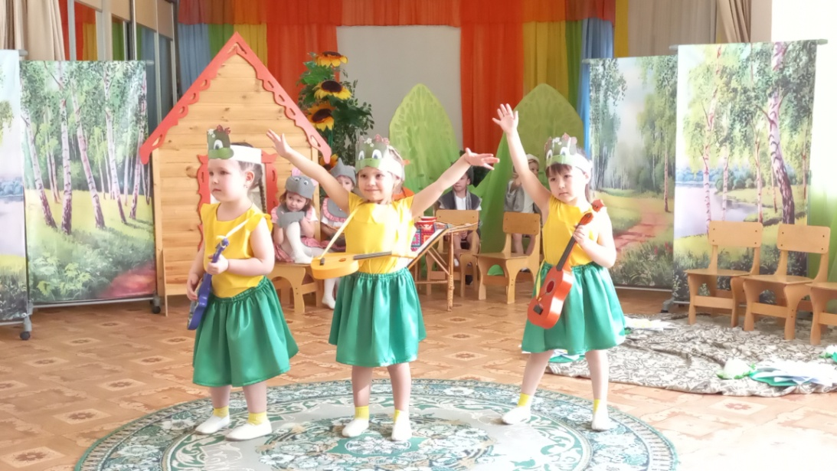
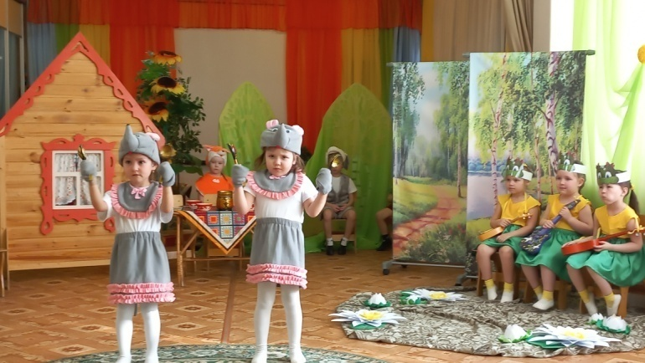
Инклюзивная практика «имаготерапия»
Спектакль «Теремок»
с участием детей ОВЗ

Slide 14
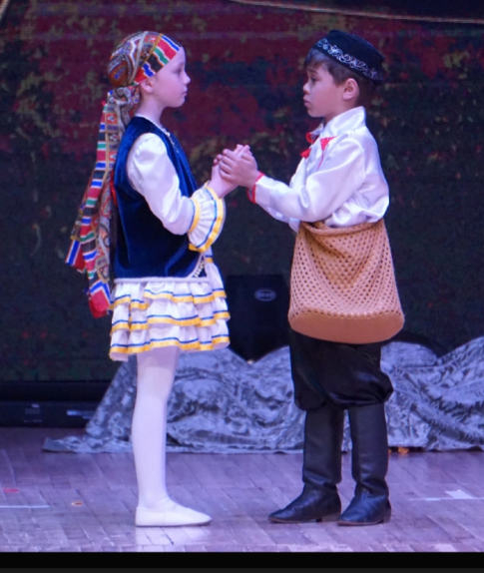
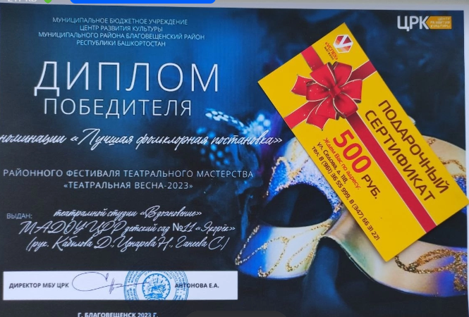
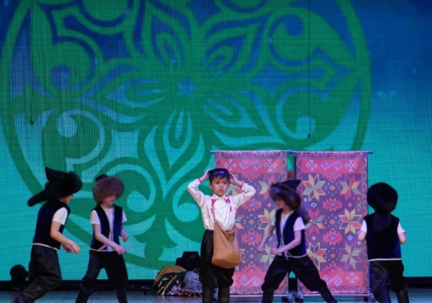
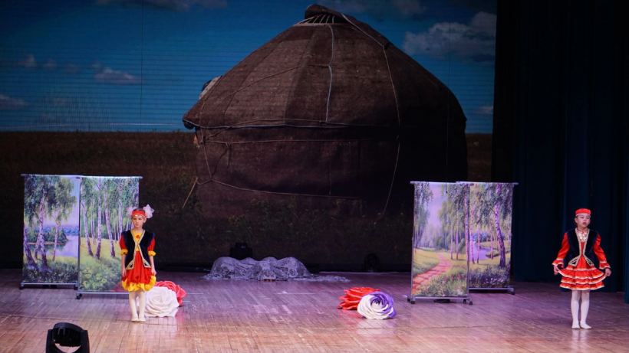
Инклюзивная практика «имаготерапия»
Выступление воспитанников «Театральная весна»

Slide 15
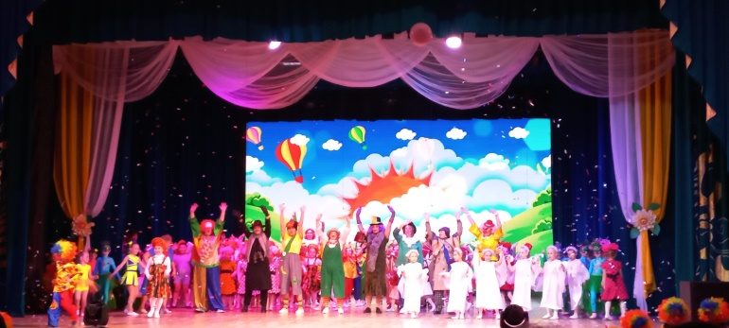
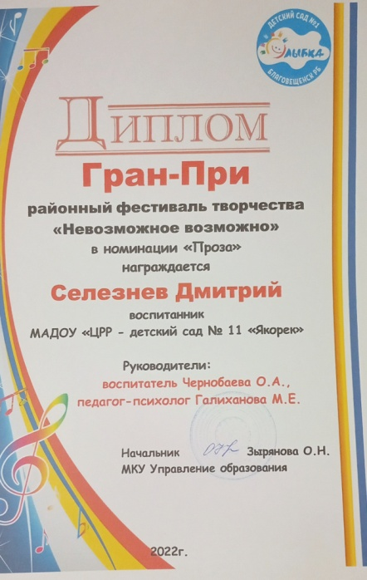
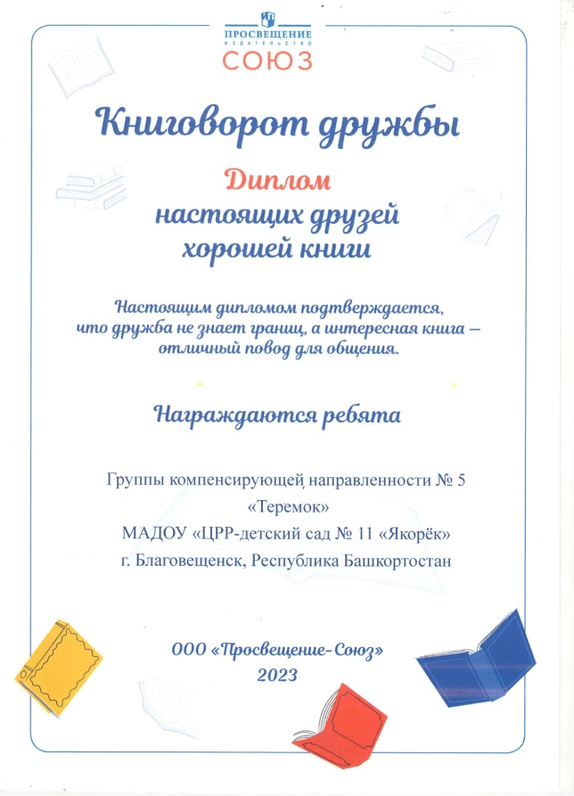
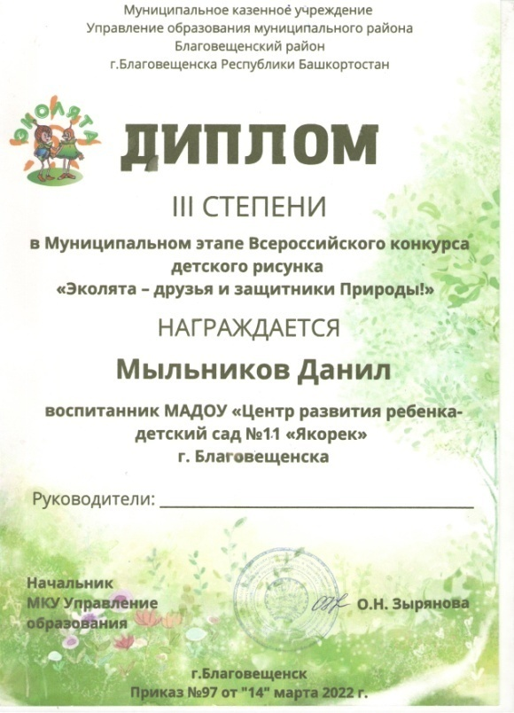
Инклюзивная практика «имаготерапия»

Slide 16
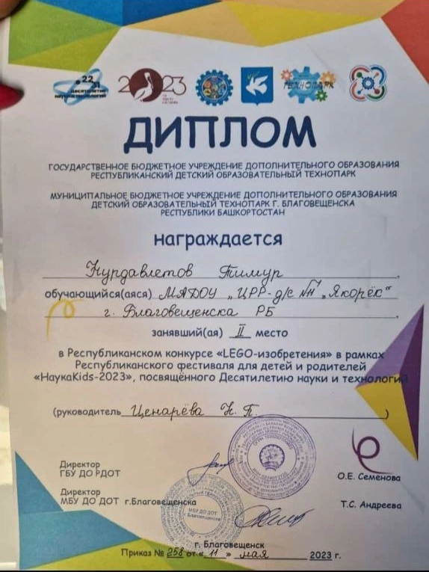
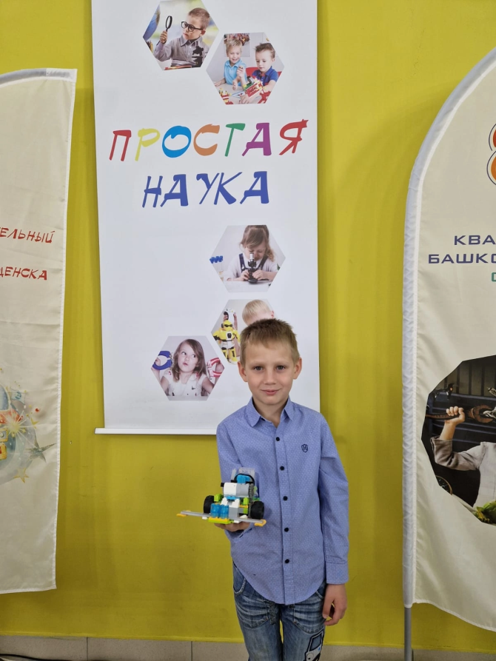
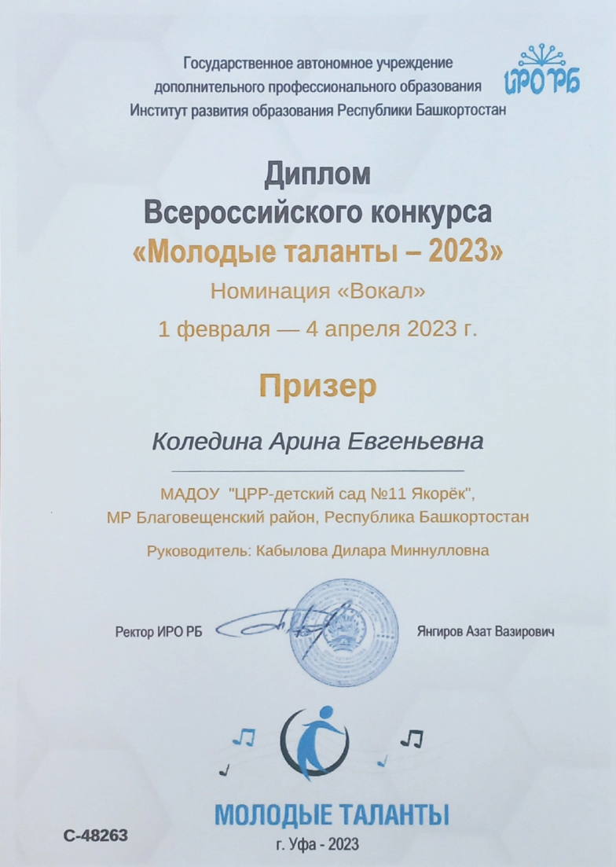
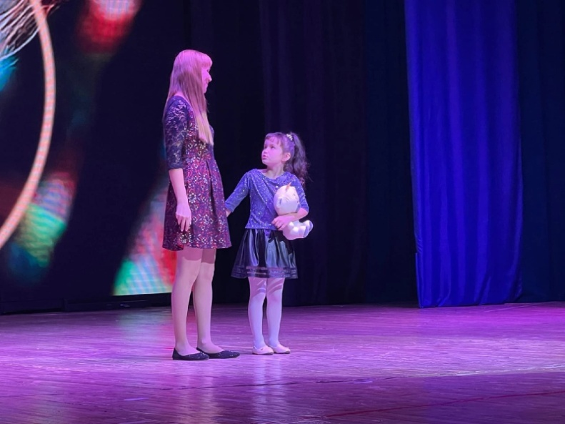
Инклюзивная практика «имаготерапия»

Slide 17

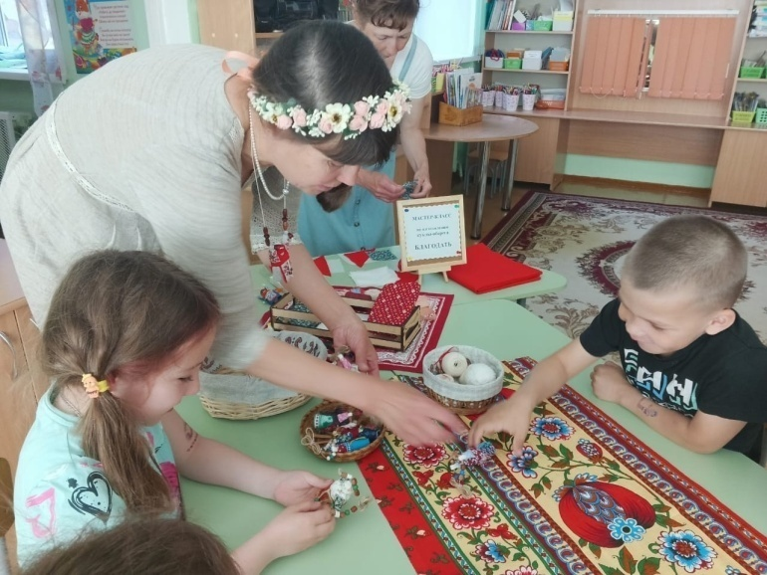
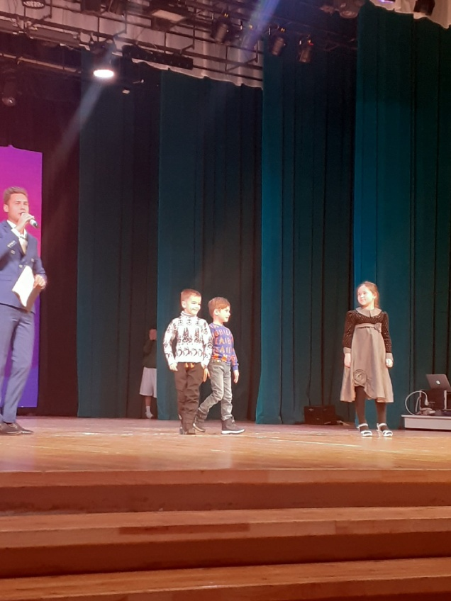
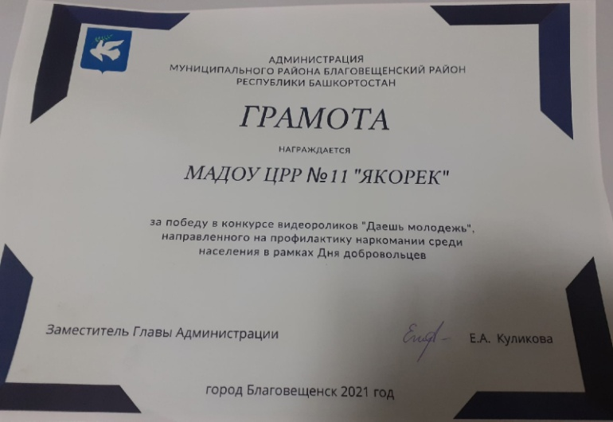
Инклюзивная практика «имаготерапия»

Slide 18
Результаты реализации инклюзивной практики
Положительная динамика в коррекции и развитии детей ОВЗ. Сравнительный анализ результатов показал, что количество детей с низким уровнем сформированности коммуникативных навыков у детей с тяжелыми нарушениями речи понизилось на 47%. Количество детей со средним уровнем коммуникативных навыков повысилось на 6 %. Количество детей с высоким уровнем сформированности коммуникативных навыков повысилось на 41 %.)
У данной категории детей появилась потребность в общении, навыки контакта и продуктивного взаимодействия со взрослыми и сверстниками;
По окончанию обучения всем детям данной категории было рекомендовано специалистами ПМПК обучения по программам общеобразовательных школ.
92% выпускников ДО успешно адаптировались к условиям школы.

Slide 19

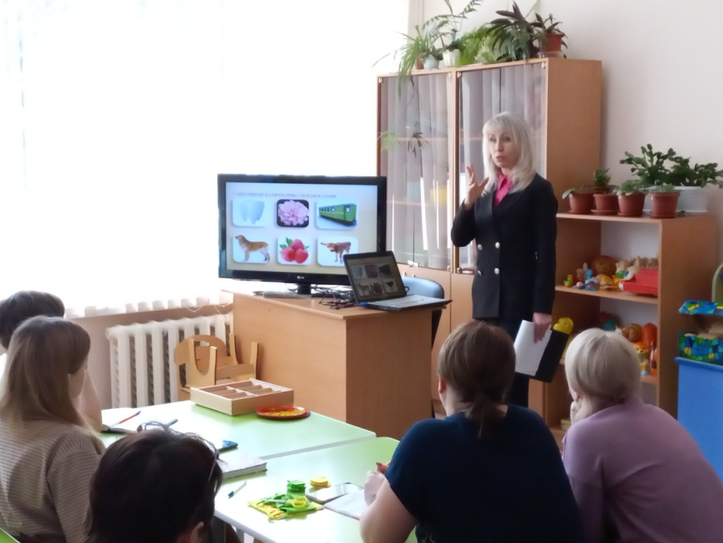


Результаты реализации инклюзивной практики. ПЕДАГОГИ
у 98 % педагогов сформирована готовность принимать ребенка ВОЗ и инвалидностью таким, какой он есть, и оказывать ему профессиональную помощь (по результатам анкетирования);
100% педагогов, работающих с детьми с ОВЗ и инвалидами, прошли курсы повышения квалификации и профессиональную переподготовку по профилю;
40% педагогов эффективно применяют технологию имаготерапию в своей педагогической деятельности (участие в фестивалях и конкурсах)

Slide 20
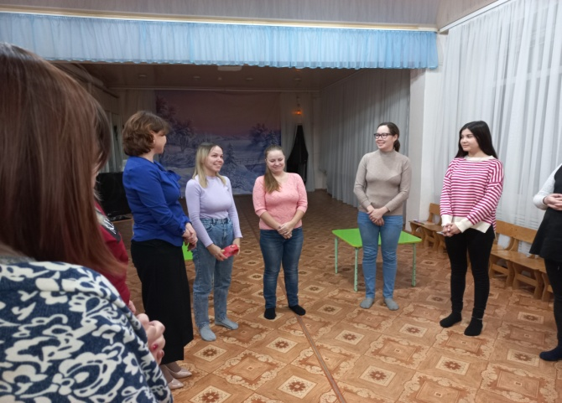
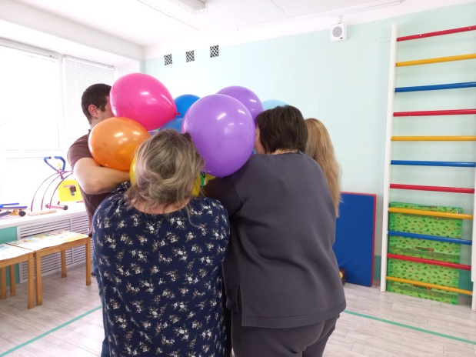
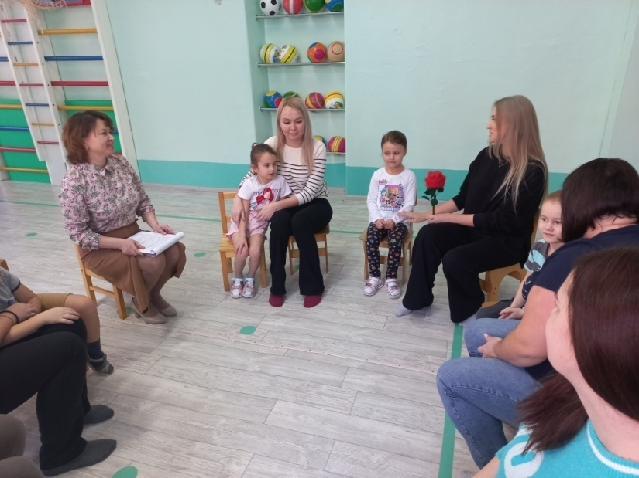
Результаты реализации инклюзивной практики. Родители
по данным анкетирования и опроса 100% родителей получают квалифицированную консультативную, психологическую и практическую помощь по воспитанию, развитию и оказанию профессиональной коррекции нарушений у ребенка;
87% родителей приобрели основы психолого-педагогических знаний по воспитанию ребенка с ОВЗ;
91% родителей принимают и признают проблемы ребенка и готовы включаться в образовательную деятельность по реализации АОП ДО;
87% принимают участие в реализации АОП ДО ребенка;
у 78% родителей наблюдается адекватность установок в отношении перспектив ребенка.
родителей ( законных представителей) воспитанников с возрастной нормой:
69% родителей считают инклюзивное образование нормальным явлением, 58% готовы включить своего ребенка в систему инклюзивного образования;
у 61% родителей воспитанников появилось толерантное отношение к «особым» детям, внимательное отношение к их проблемам;
95% активно участвуют в совместных мероприятиях;
снизилось возникающих конфликтных или спорных ситуаций по сравнению с показателями начального этапа внедрения инклюзивного образования на 28%

